Slide 1

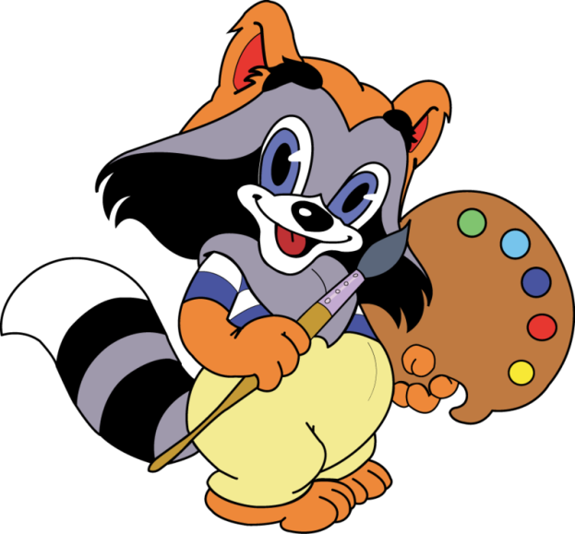




COLOURS

Slide 2








Slide 3



Slide 4



Slide 5



Slide 6



Slide 7



Slide 8



Slide 9



Slide 10



Slide 11



Slide 12




Slide 13



Slide 14



Slide 15


Slide 16


Slide 17


Slide 18



Slide 19


Slide 20


Slide 21


Slide 22


Slide 23


Slide 24


http://lenagold.narod.ru/fon/clipart/k/kras/kras67.png
http://ib1.keep4u.ru/b/2011/04/13/6a/6a49fd2ce3f5c34e76f6815a6044e196.png
http://cs410830.vk.me/v410830425/5292/w81hjHn0tMs.jpg
http://f-picture.net/lfp/s48.radikal.ru/i122/1108/4a/01f31e9621dft.jpg/htm
http://lenagold.narod.ru/fon/clipart/d/dev/deva372.png
красный http://www.internet-inspiration.com/wp-content/uploads/2012/07/red-41503_640.png
(рисунок был использован в качестве шаблона для создания остальных цветов в программе MS
PowerPoint, раздел «Работа с рисунками»)
http://images.clipshrine.com/wheel/large-arrow-with-funny-eyes-pointing-right-0-10787.png
http://images.clipshrine.com/download/wheel/large-arrow-with-eyes-pointing-left-0-10786.png
http://www.1150enterprises.com/images/1aHome.png
http://gdday.damt.gov.gr/dasarxeiodramas/images/Links/LinkImage_1.png

